Slide 1
ОТЧЕТ ДЛЯ ГРАЖДАН
ОТЧЕТ ОБ ИСПОЛНЕНИИ БЮДЖЕТА ТЯЖИНСКОГО МУНИЦИПАЛЬНОГО ОКРУГА за 2024 год

Slide 2
ОТЧЕТ ДЛЯ ГРАЖДАН – информационный ресурс, содержащий данные об исполнении бюджета за отчетный финансовый год, в доступной форме для широкого круга заинтересованных пользователей. Подготовлен на основании Решения Совета народных депутатов Тяжинского муниципального округа от 28.05.2025г. №73 «Об исполнении бюджета Тяжинского муниципального округа за 2024 год»

Slide 3
ОСНОВНЫЕ ПОНЯТИЯ О БЮДЖЕТЕ
Доходы бюджета— это совокупность денежных средств, поступающих в распоряжение органов местного самоуправления на безвозмездной и безвозвратной основе
Расходы бюджета — выплачиваемые из бюджета денежные средства (соц.выплаты населению, содержание муниципальных учреждений, капитальное строительство и другие расходы), за исключением средств, являющихся источником финансирования дефицита бюджета
Бюджет — это форма образования и расходования денежных средств, предназначенных для финансового обеспечения задач и функций местного самоуправления
Источники финансирования - поступление денежных средств в бюджет, направляемые на покрытие разницы, возникающей в результате превышения расходов бюджета над его доходами, и погашение ранее привлеченных долговых обязательств

Slide 4
КОЛИЧЕСТВО УЧРЕЖДЕНИЙ ПРЕДСТАВЛЯЮЩИХ ОТЧЕТНОСТЬ ОБ ИСПОЛНЕНИИ МЕСТНОГО БЮДЖЕТА (49 УЧРЕЖДЕНИЙ), в том числе
ОРГАНЫ МЕСТНОГО САМОУПРАВЛЕНИЯ
(9 учреждений)
КАЗЕННЫЕ УЧРЕЖДЕНИЯ
(6 учреждений)
БЮДЖЕТНЫЕ УЧРЕЖДЕНИЯ (31 учреждение)
АВТОНОМНЫЕ УЧРЕЖДЕНИЯ
(3 учреждения)

Slide 5
ОСНОВНЫЕ ПОКАЗАТЕЛИ ИСПОЛНЕНИЯ БЮДЖЕТА ТЯЖИНСКОГО МУНИЦИПАЛЬНОГО ОКРУГА за 2024 год по СРАВНЕНИЮ с 2023 годом
Наименование показателя | 2023 год (тыс.руб.) | 2024 год (тыс.руб.) | % исполнения к 2023 году
ДОХОДЫ
Уточненный план | 2 097 496,05 | 2 085 218,35 | 99,41
Исполнено | 2 089 841,93 | 2 052 533,38 | 98,21
РАСХОДЫ
Уточненный план | 2 123 596,05 | 2 124 018,35 | 100,02
Исполнено | 2 075 693,25 | 2 079 978,02 | 100,21
ИСТОЧНИКИ ФИНАНСИРОВАНИЯ
Уточненный план | - 26 100,00 | - 38 800,00
Исполнено | + 14 148,68 | - 27 444,64

Slide 6
ДОХОДЫ, ПОСТУПИВШИЕ В БЮДЖЕТ В 2024 ГОДУ
ДОХОДЫ
НАЛОГОВЫЕ
- налог на доходы физических лиц
- доходы от уплаты акцизов
- налоги на совокупный доход
- налог на имущество
- государственная госпошлина и др.
Утверждено — 247 805,00 т.руб.
Исполнено — 248 341,48 т.руб.
% исполнения к плану — 100,22
НЕНАЛОГОВЫЕ
- платежи в виде штрафов, санкций за нарушение законодательства
- арендные платежи
- доходы от продажи имущества и др.
Утверждено — 42 442,78 т.руб.
Исполнено — 42 723,89 т.руб
% исполнения к плану - 100,66
БЕЗВОЗМЕЗДНЫЕ ПОСТУПЛЕНИЯ
- межбюджетные трансферты (дотация, субвенция, субсидии, иные межбюджетные трансферты
- безвозмездные перечисления от физических и юридических лиц
Утверждено — 1 794 970,57 т.руб.
Исполнено — 1 761 482 95, т.руб.
% исполнения к плану — 98,13

Slide 7
ПОСТУПЛЕНИЕ ДОХОДОВ БЮДЖЕТА ТЯЖИНСКОГО МУНИЦИПАЛЬНОГО ОКРУГА в 2024 году
Наименование доходов | Уточненный план, тыс.руб. | Исполнение, тыс.руб. | % исполнения к плану | Доля в общей сумме
Налог на доходы физических лиц | 164 706,00 | 165 017,89 | 100,19 | 8,04
Налоги на товары (работы, услуги) | 25 717,00 | 25 744,57 | 100,11 | 1,25
Налоги на совокупный доход | 32 525,00 | 32 543,45 | 100,06 | 1,59
Налоги на имущество | 20 587,00 | 20 690,14 | 100,50 | 1,01
Государственная пошлина | 4 270,00 | 4 345,42 | 101,77 | 0,21
Доходы от использования имущества | 33 033,00 | 33 260,49 | 100,69 | 1,62
Платежи при пользовании природными ресурсами | 245,00 | 225,91 | 92,21 | 0,01
Доходы от оказания платных услуг и компенсации затрат государства | 980,00 | 1 015,39 | 103,61 | 0,05
Доходы от продажи материал.и нематериальных активов | 5 103,00 | 5 144,43 | 100,81 | 0,25
Штрафы, санкции, возмещение ущерба | 1 806,00 | 1 810,38 | 100,24 | 0,09
Прочие неналоговые доходы | 1 275,78 | 1 267,29 | 99,33 | 0,06
Дотация | 711 997,58 | 711 997,58 | 100,00 | 34,69
Субсидии | 151 775,74 | 144 899,56 | 95,47 | 7,06
Субвенция | 893 764,61 | 867 200,86 | 97,03 | 42,25
Иные межбюджетные трансферты | 34 157,68 | 34 107,68 | 99,85 | 1,66
Прочие безвозмездные поступления | 3 274,96 | 3 277,28 | 100,07 | 0,16
Возврат МБТ прошлых лет в областной бюджет | - | -14,94 | - | -
ИТОГО ДОХОДОВ | 2 085 218,35 | 2 052 533,38 | 98,43 | 100,00

Slide 8
ИСПОЛНЕНИЕ РАСХОДОВ БЮДЖЕТА ТЯЖИНСКОГО МУНИЦИПАЛЬНОГО ОКРУГА ПО ОТРАСЛЕВОМУ ПРИЗНАКУ в 2024 году
Наименование расходов | Уточненный план, тыс.руб. | Исполнено, тыс.руб. | % исполнения к плану | Доля в общей сумме расходов
Общегосударственные вопросы | 216 715,86 | 214 991,52 | 99,20 | 10,34
Национальная оборона | 2 191,80 | 2 191,80 | 100,00 | 0,10
Нац.безопасность и правоохранительная деятельность | 67 636,75 | 67 202,95 | 99,36 | 3,23
Национальная экономика | 140 639,31 | 129 379,18 | 91,99 | 6,22
Жилищно-коммунальное хозяйство | 265 743,73 | 261 367,12 | 98,35 | 12,57
Охрана окружающей среды | 6 527,29 | 0,00 | - | -
Образование | 883 569,61 | 867 575,75 | 98,19 | 41,71
Культура, кинематография | 251 113,00 | 249 132,80 | 99,21 | 11,98
Социальная политика | 286 881,08 | 285 161,16 | 99,40 | 13,71
Физическая культура и спорт | 593,56 | 593,56 | 100,00 | 0,03
Средства массовой информации | 2 406,36 | 2 382,18 | 99,00 | 0,11
ИТОГО РАСХОДОВ | 2 124 018,35 | 2 079 978,02 | 97,93 | 100,00

Slide 9
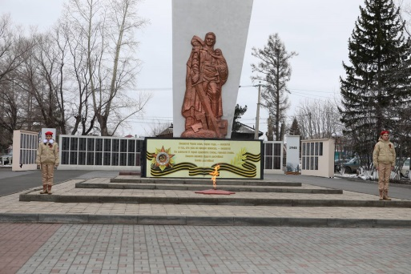
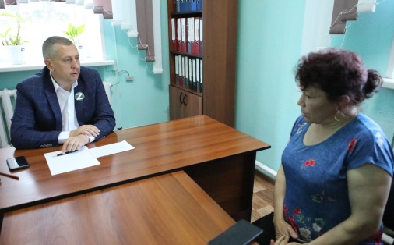
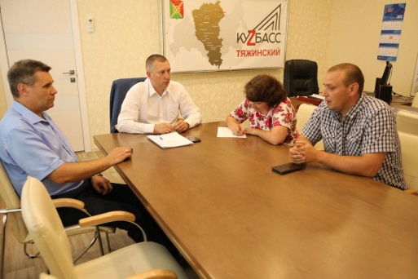
РАСХОДЫ БЮДЖЕТА ТЯЖИНСКОГО МУНИЦИПАЛЬНОГО ОКРУГА НАПРАВЛЕННЫЕ НА РЕШЕНИЕ ОБЩЕГОСУДАРСТВЕННЫХ ВОПРОСОВ в 2024 году
Наименование расходов | Уточненный план, тыс.руб. | Исполнено, тыс.руб. | % исполнения к плану
Функционирование высшего должностного лица муниципального образования | 3 182,98 | 3 052,40 | 95,90
Функционирование законодательных (представительных) органов муниципального образования | 3 003,53 | 2 870,51 | 95,57
Функционирование исполнительных органов муниципального образования | 54 049,02 | 54 049,02 | 100,00
Судебная система | 2,90 | 2,90 | 100,00
Обеспечение деятельности финансовых и органов финансового (финансово-бюджетного) надзора | 16 495,16 | 15 399,58 | 93,36
Обеспечение проведения выборов | 2 100,00 | 2 100,00 | 100,00
Другие общегосударственные вопросы | 137 882,27 | 137 517,11 | 99,74
Итого расходов | 216 715,86 | 214 991,52 | 99,20

Slide 10
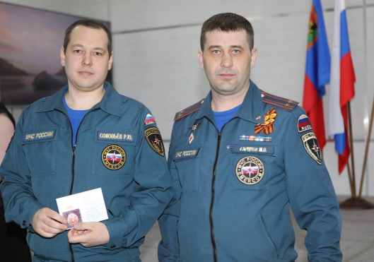
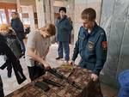
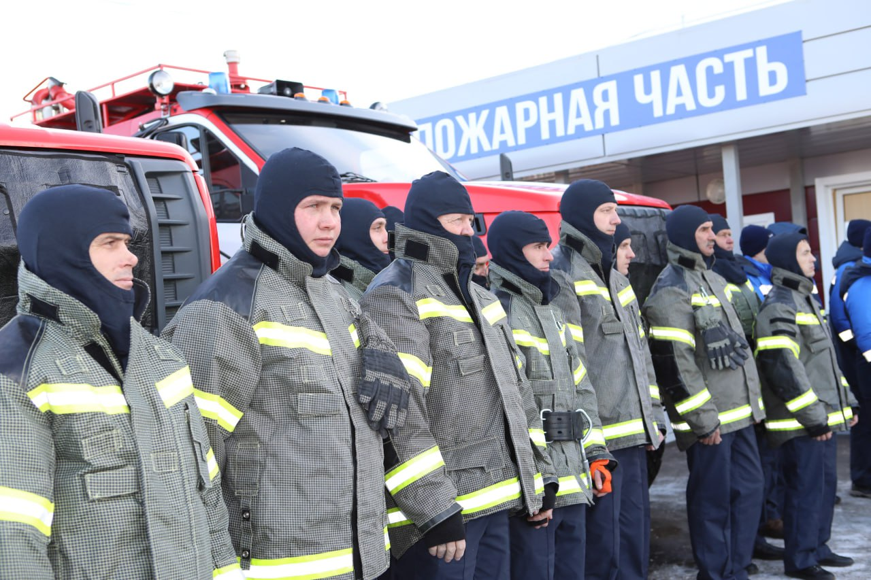
РАСХОДЫ БЮДЖЕТА ТЯЖИНСКОГО МУНИЦИПАЛЬНОГО ОКРУГА В ОБЛАСТИ НАЦИОНАЛЬНОЙ ОБОРОНЫ И БЕЗОПАСНОСТИ ПРАВООХРАНИТЕЛЬНОЙ ДЕЯТЕЛЬНОСТИ в 2024 году
Наименование расходов | Уточненный план, тыс.руб. | Исполнено, тыс.руб. | % исполнения к плану
Осуществление первичного воинского учета на территориях, где отсутствуют военные комиссариаты | 2 191,80 | 2 191,80 | 100,00
Гражданская оборона | 108,57 | 108,57 | 100,00
Осуществление мероприятий по защите населения и территории от чрезвычайных ситуаций природного и техногенного характера, пожарная безопасность | 29 930,61 | 29 930,61 | 100,00
Обеспечение деятельности ЕДДС и ОС «112» | 7 109,01 | 6 675,21 | 93,90
Реализация мероприятий по обеспечению антитеррористической защищенности в муниципальном образовании | 14 429,59 | 14 429,59 | 100,00
Реализация мероприятий по обеспечению пожарной безопасности | 8 646,39 | 8 646,39 | 100,00
Другие вопросы в области национальной безопасности и правоохранительной деятельности | 7 412,58 | 7 412,58 | 100,00
ИТОГО РАСХОДОВ | 69 828,55 | 69 394,75 | 99,38

Slide 11
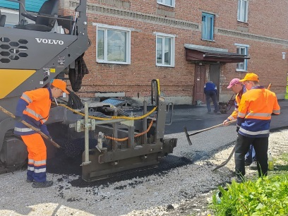
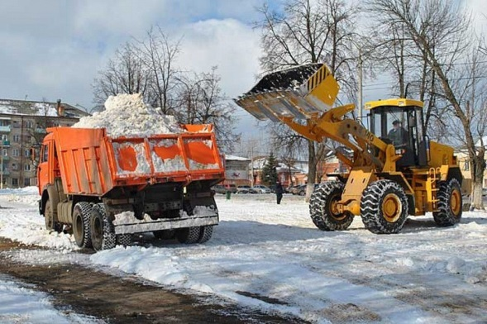
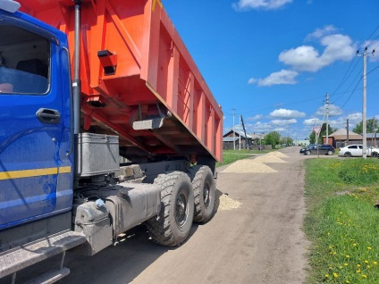
РАСХОДЫ БЮДЖЕТА ТЯЖИНСКОГО МУНИЦИПАЛЬНОГО ОКРУГА В ОБЛАСТИ НАЦИОНАЛЬНОЙ ЭКОНОМИКИ в 2024 году
Наименование расходов | Уточненный план, тыс.руб. | Исполнено, тыс.руб. | % исполнения к плану
Топливно-энергетический комплекс (возмещение выпадающих доходов организациям) | 56 470,80 | 46 544,67 | 82,42
Обеспечение дорожной деятельности в отношении дорог общего пользования местного значения | 43 194,54 | 43 194,49 | 100,00
Капитальный ремонт, ремонт и содержание автомобильных дорог общего пользования (за счет акцизов и подакцизным товарам (нефтепродукты) и транспортного налога | 28 112,40 | 27 084,01 | 96,34
Реализация программ формирования современная городская среда | 5 419,48 | 5 419,48 | 100,00
Капитальный ремонт, ремонт и содержание автомобильных дорог общего пользования (за счет средств местного бюджета) | 6 120,98 | 6 120,98 | 100,00
Другие вопросы в области национальной экономики (техническая инвентаризация, паспортизация объектов, межевание земельных участков, проведение кадастровых работ) | 1 321,11 | 1 015,55 | 76,87
ИТОГО РАСХОДОВ | 140 639,31 | 129 379,18 | 91,99

Slide 12
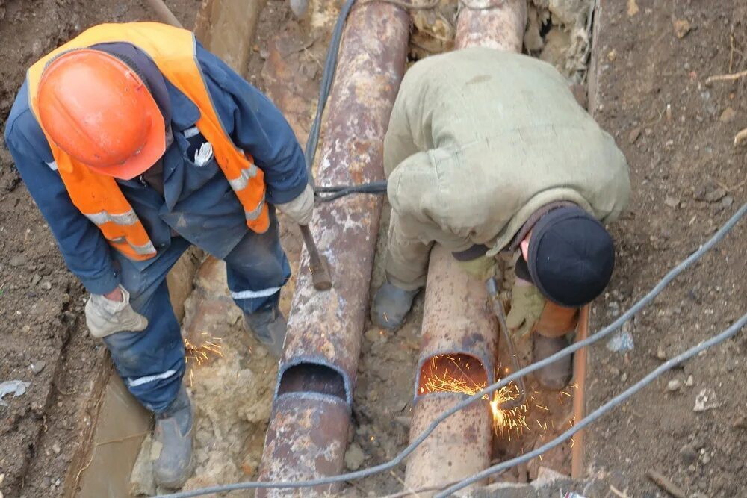
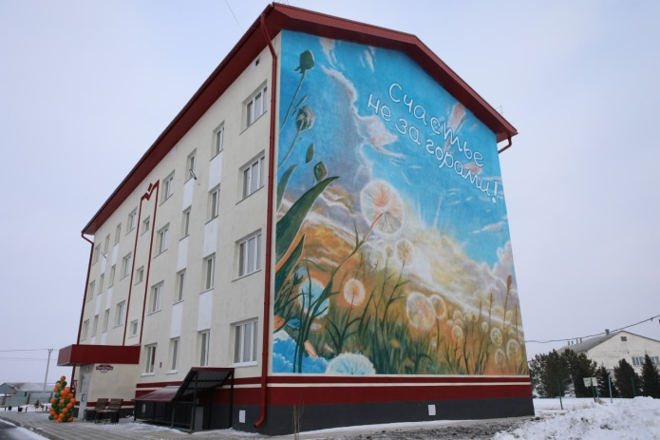
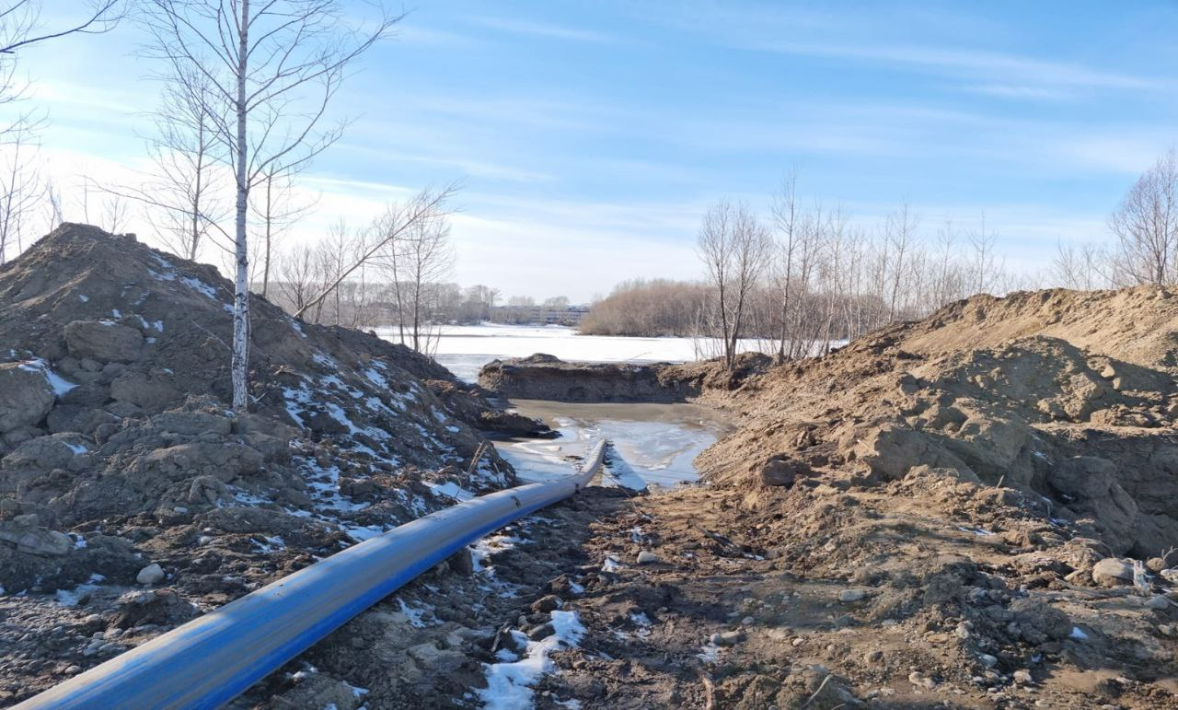
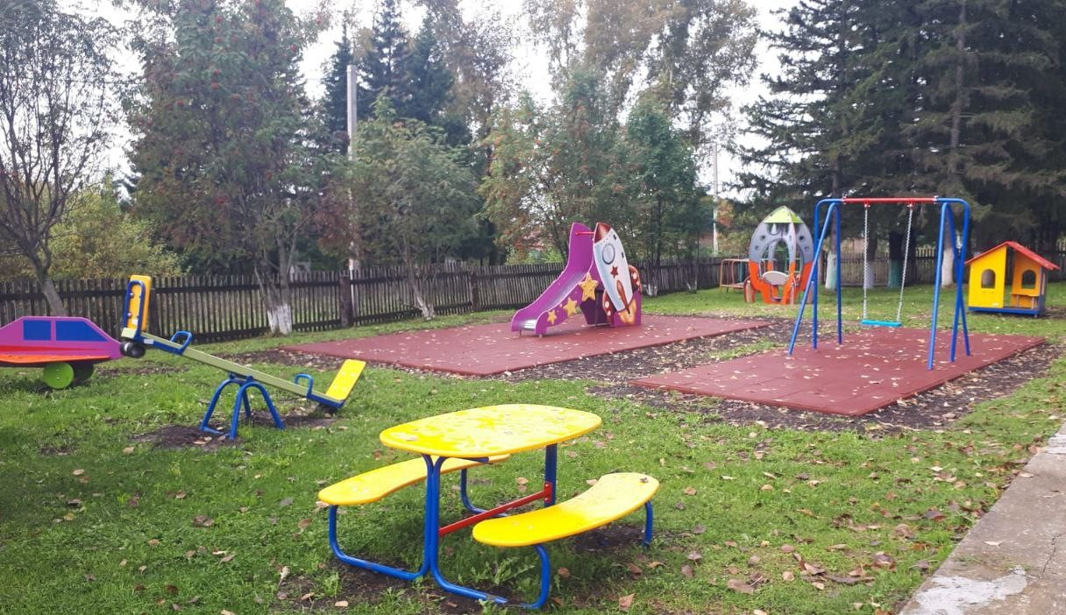
РАСХОДЫ БЮДЖЕТА ТЯЖИНСКОГО МУНИЦИПАЛЬНОГО ОКРУГА НА ЖИЛИЩНО – КОММУНАЛЬНОЕ ХОЗЯЙСТВО в 2024 году
Наименование расходов | Уточненный план, тыс.руб. | Исполнено, тыс.руб. | % исполнения к плану
Жилищное хозяйство | 3 134,31 | 3 134,31 | 100,00
Компенсация (возмещение) выпадающих доходов теплоснабжающих организаций, осуществляющих горячее и холодное водоснабжение, сжиженного газа, при применении льготных цен (тарифов) | 146 264,10 | 142 236,09 | 97,88
Предоставление субсидий юридическим лицам на восстановление платежеспособности | 60 000,00 | 60 000,00 | 100,00
Другие вопросы в области коммунального хозяйства | 11 615,72 | 11 615,72 | 100,00
Расходы на проведение мероприятий по содержанию территории округа, а также на проектирование, созданию, реконструкции, капитальному ремонту объектов благоустройства | 16 928,16 | 16 928,16 | 100,00
Расходы на освещение улиц | 12 857,44 | 12 857,44 | 100,00
Реализация проектов инициативного бюджетирования «Твой Кузбасс — твоя инициатива» | 9 697,23 | 9 529,97 | 98,28
Другие вопросы в области благоустройства | 5 246,77 | 5 065,43 | 96,54
ИТОГО РАСХОДОВ | 265 743,73 | 261 367,12 | 98,35

Slide 13
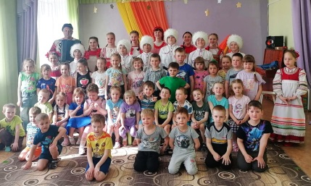
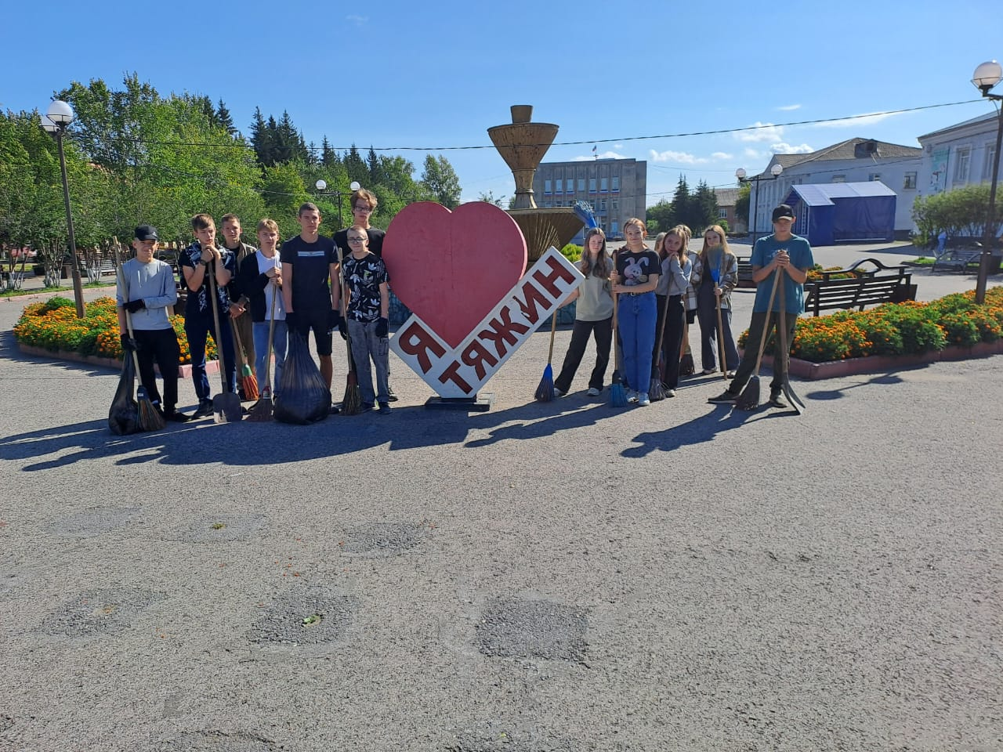
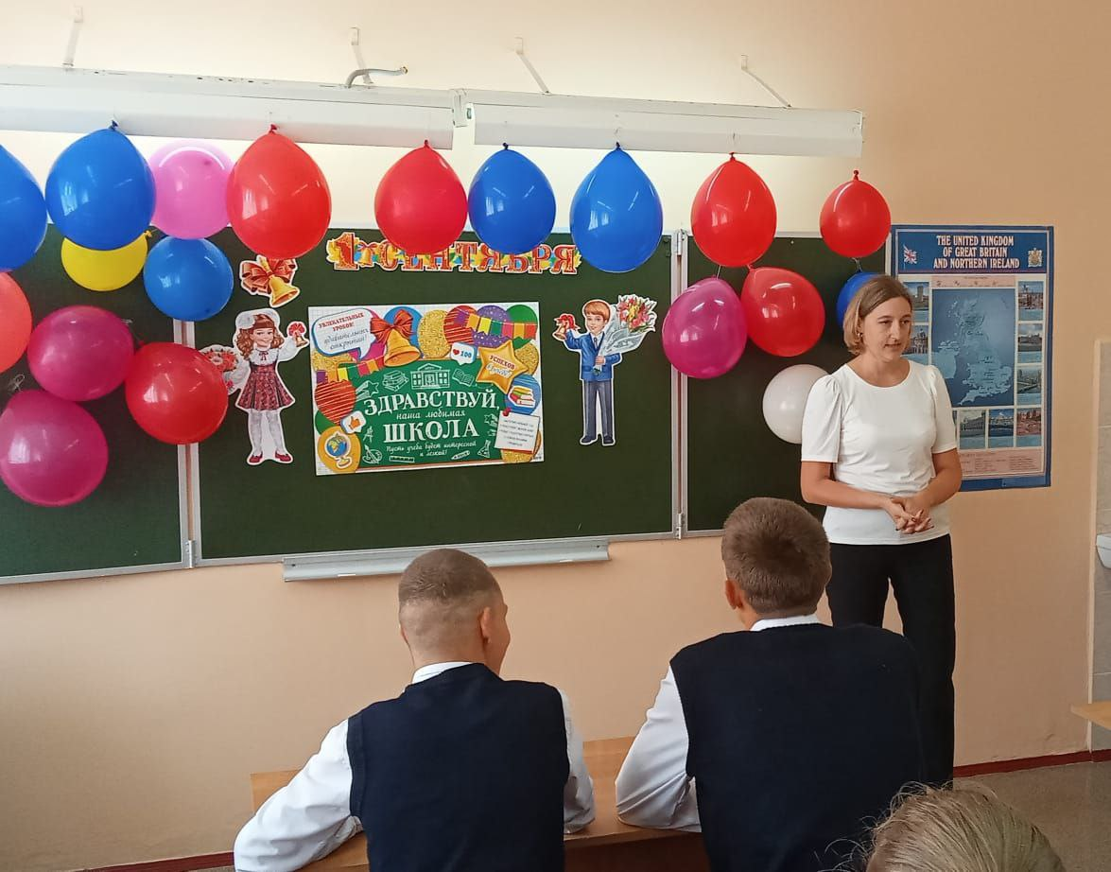
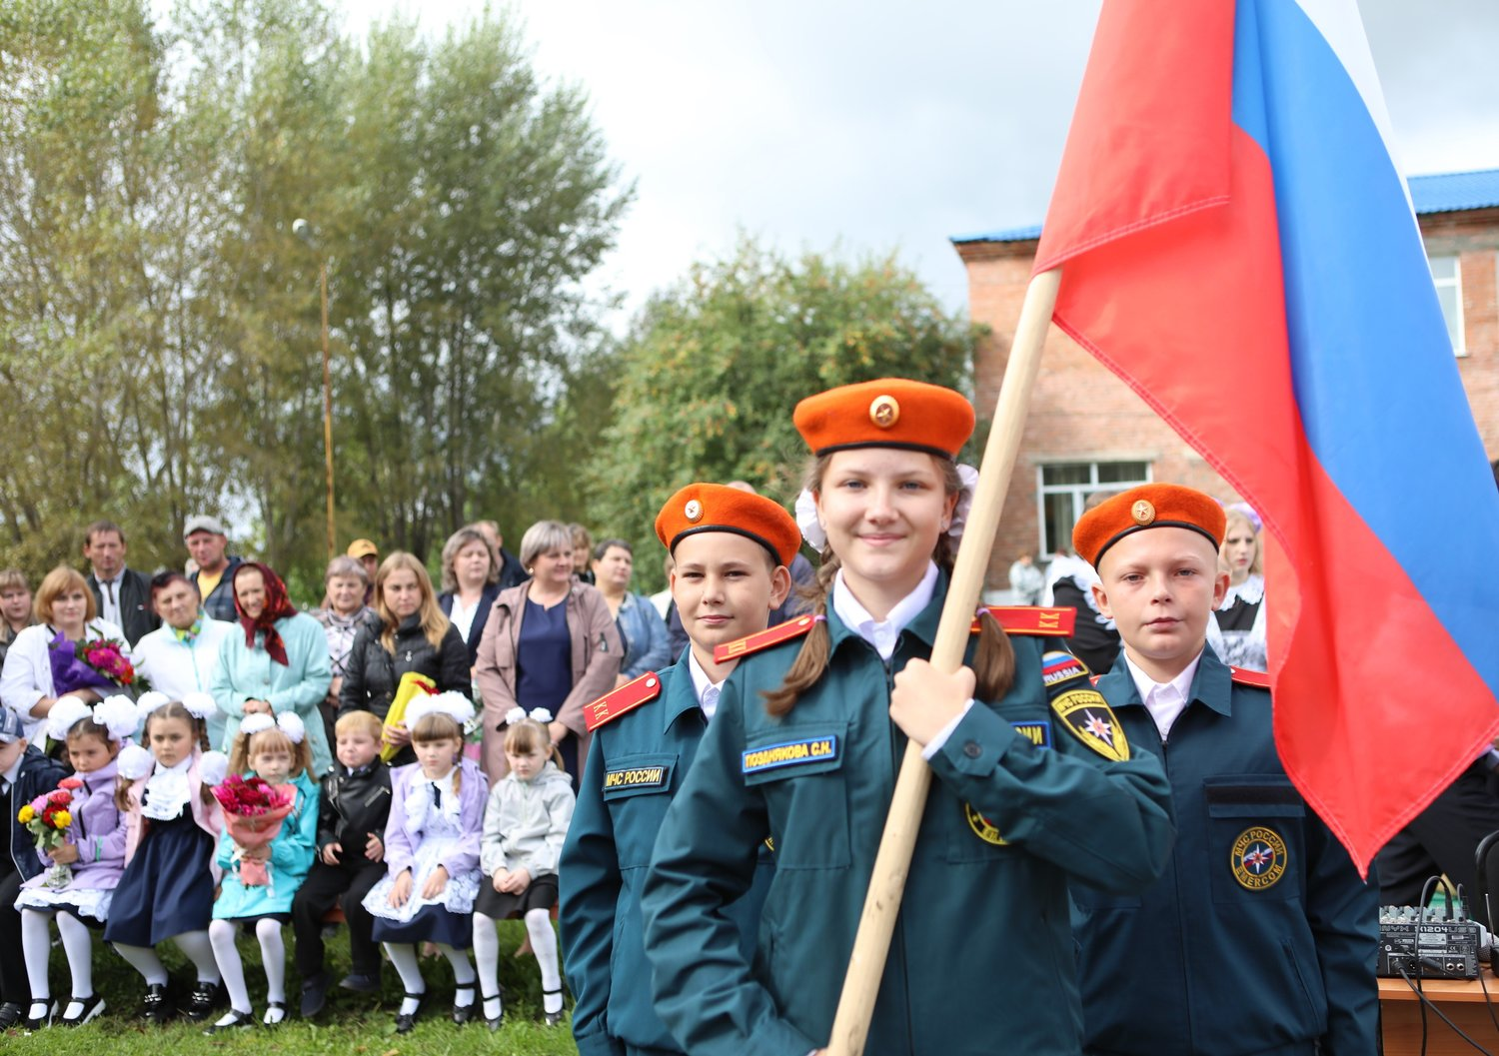
РАСХОДЫ БЮДЖЕТА ТЯЖИНСКОГО МУНИЦИПАЛЬНОГО ОКРУГА В СФЕРЕ ОБРАЗОВАНИЯ в 2024 году
Наименование расходов | Уточненный план, тыс.руб. | Исполнено, тыс.руб. | % исполнения к плану
Дошкольное образование | 205 445,91 | 202 657,67 | 98,64
Общее образование, всего: | 536 994,29 | 526 512,68 | 97,87
том числе : - обеспечение деятельности муниципальных образовательных организаций | 99 359,97 | 97 970,85 | 98,60
- услуги аутсорсинга | 44 165,48 | 44 165,48 | 100,00
- обеспечение гос.гарантий реализации прав граждан на получение общедоступного и бесплатного дошкольного, начального, основного, среднего общего образования и дополнительного образования детей | 325 758,65 | 317 458,51 | 97,45
- ежемесячное денежное вознаграждение за классное руководство педагогическим работникам | 33 717,60 | 33 667,60 | 99,85
Дополнительное образование детей | 87 321,83 | 85 919,42 | 98,39
Профессиональная подготовка, переподготовка и повышение квалификации | 200,50 | 200,50 | 100,00
Молодежная политика | 2 065,58 | 2 065,58 | 100,00
Другие вопросы в области образования (деятельность ОМС, опеки, централизованной бухгалтерии, летний отдых) | 51 541,50 | 50 219,90 | 97,44
ИТОГО РАСХОДОВ | 883 569,61 | 867 575,75 | 98,19

Slide 14
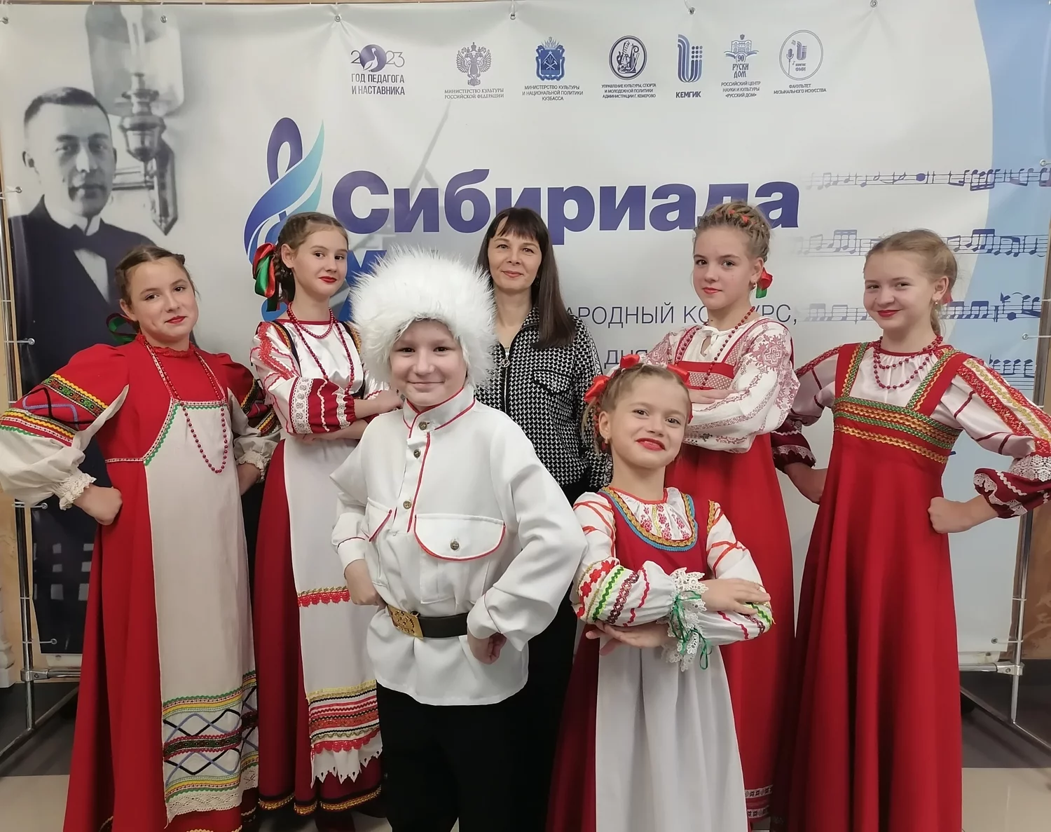
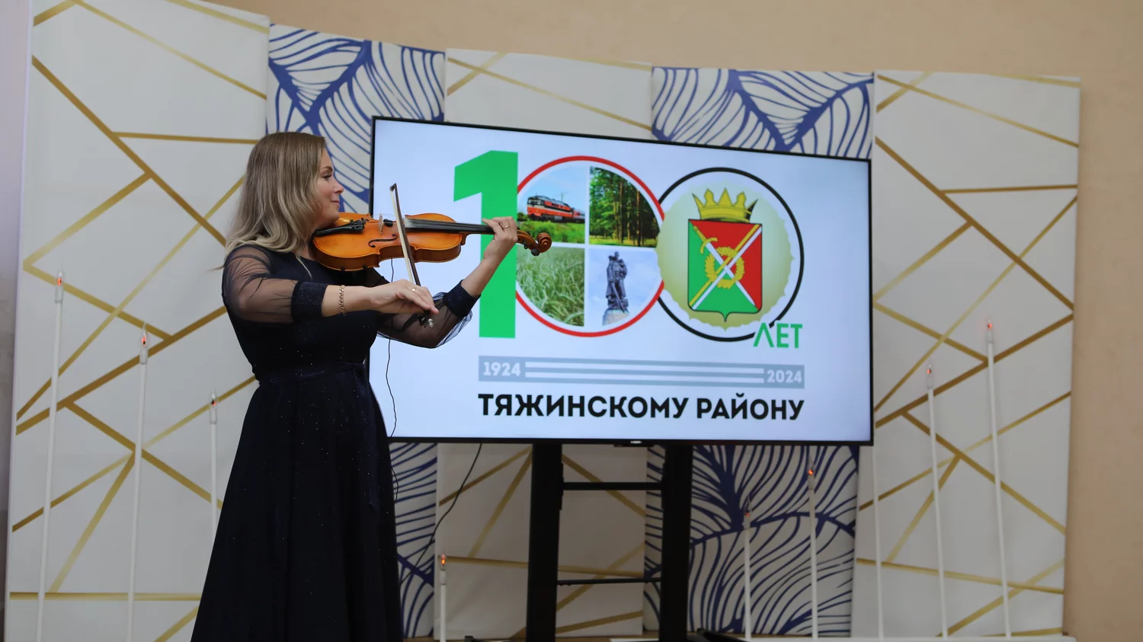
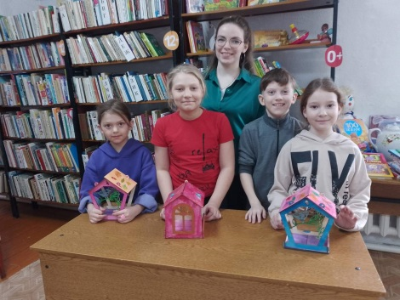
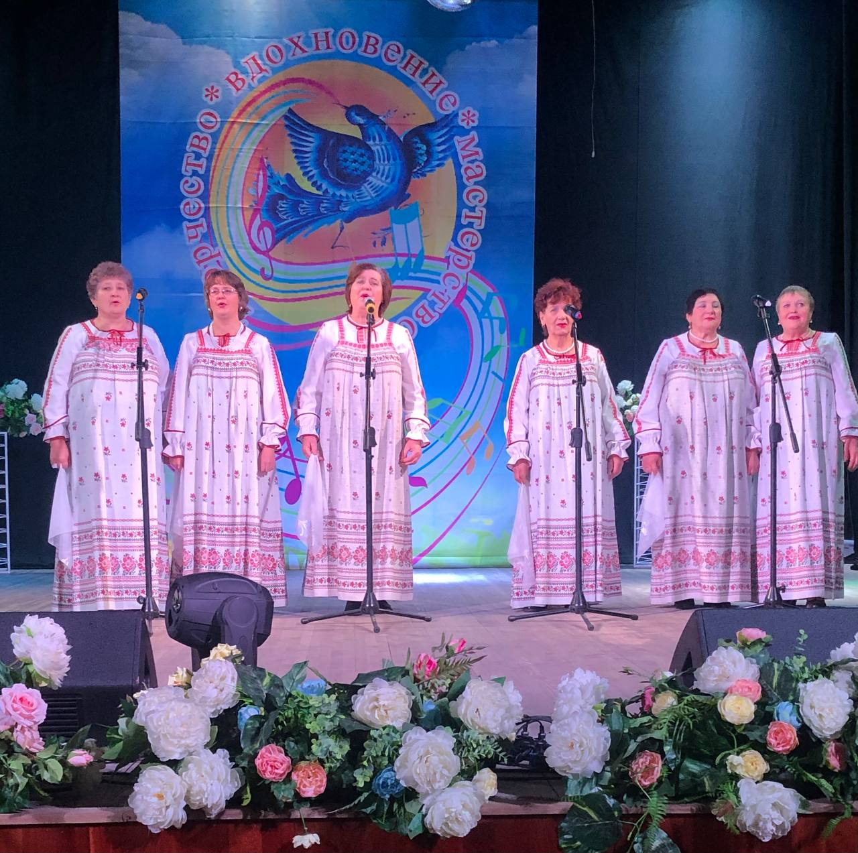
РАСХОДЫ БЮДЖЕТА ТЯЖИНСКОГО МУНИЦИПАЛЬНОГО ОКРУГА В СФЕРЕ КУЛЬТУРЫ И КИНЕМАТОГРАФИИ в 2024 году
Наименование расходов | Уточненный план, тыс.руб. | Исполнено, тыс.руб. | % исполнения к плану
Культура, всего: | 189 672,11 | 187 853,01 | 99,04
в том числе: - обеспечение деятельности учреждений культуры | 123 724,07 | 123 666,12 | 99,95
- проведение капитального и текущего ремонта объектов муниципальной собственности учреждений культуры | 7 663,99 | 7 663,99 | 100,00
- обеспечение деятельности библиотек | 43 896,44 | 42 195,06 | 96,12
- развитие сети учреждений культурно-досугового типа | 9 038,80 | 9 038,80 | 100,00
- этнокультурное развитие наций и народностей Кемеровской области - Кузбасса | 206,19 | 206,19 | 100,00
Другие вопросы в области культуры, кинематографии, всего: | 61 440,89 | 61 279,79 | 99,74
в том числе: - обеспечение деятельности органов местного самоуправления | 2 519,30 | 2 358,20 | 93,61
ИТОГО РАСХОДОВ | 251 113,00 | 249 132,80 | 99,21

Slide 15
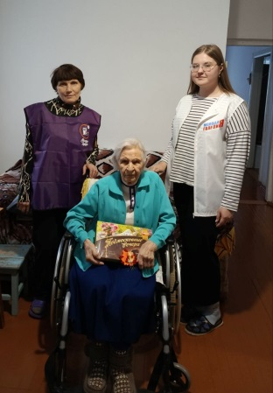
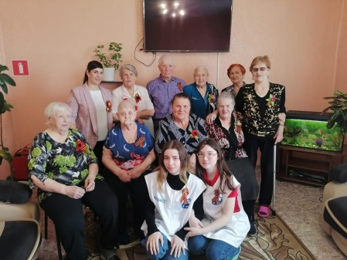
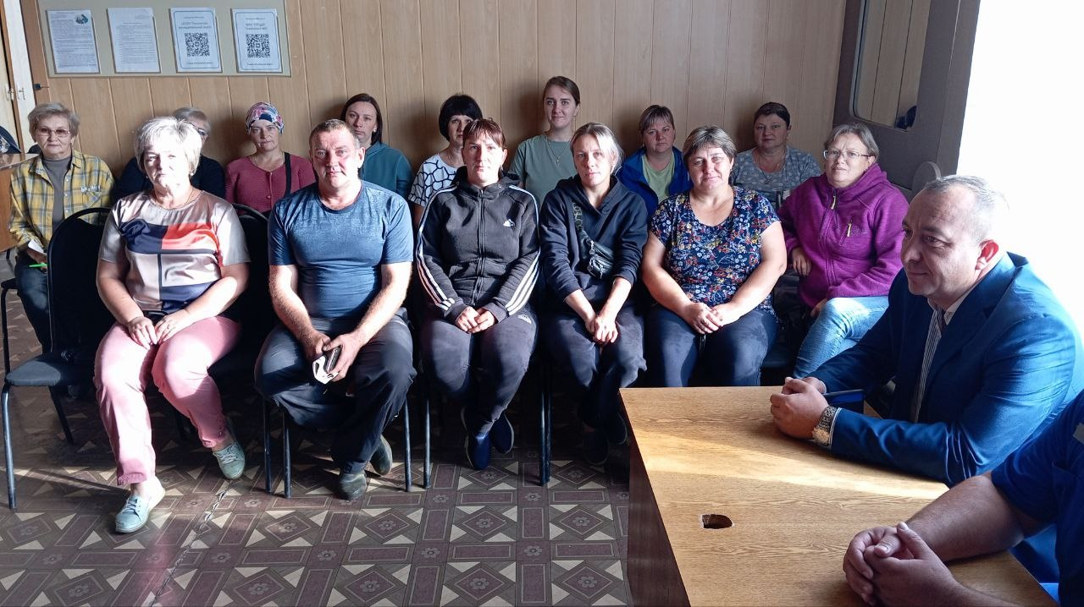
РАСХОДЫ БЮДЖЕТА ТЯЖИНСКОГО МУНИЦИПАЛЬНОГО ОКРУГА В СФЕРЕ СОЦИАЛЬНОЙ ПОЛИТИКИ в 2024 году
Наименование расходов | Уточненный план, тыс.руб. | Исполнено, тыс.руб. | % исполнения к плану
Пенсионное обеспечение (пенсии за выслугу лет лицам, замещавшим муниципальные должности и муниципальным служащим) | 13 006,60 | 13 006,60 | 100,00
Социальное обслуживание населения (оказание услуг специализированным учреждениям для несовершеннолетних, нуждающихся в социальной реабилитации) | 122 934,41 | 122 933,63 | 100,00
Социальное обеспечение населения, всего: | 19 913,76 | 19 780,83 | 99,33
в том числе: - обеспечение мер социальной поддержки многодетных семей | 2 001,90 | 2 001,88 | 100,00
- оказание адресной социальной помощи нуждающимся и социально не защищенным категориям граждан, семьям с детьми | 9 655,76 | 9 653,95 | 99,98
Охрана семьи и детства, всего | 105 649,17 | 105 227,40 | 99,60
в том числе: - обеспечение детей-сирот и детей, оставшихся без попечения родителей жилыми помещениями | 64 696,41 | 64 696,41 | 100,00
- выплаты денежных средств семьям взявшим на воспитание детей - сирот, оставшихся без попечения родителей | 38 087,30 | 37 741,68 | 99,09
Другие вопросы в области социальной политики (деятельность ОМС, система долговременного ухода за гражданами пожилого возраста, МБУ «СРЦДН») | 25 377,14 | 24 212,70 | 95,41
ИТОГО РАСХОДОВ | 286 881,08 | 285 161,16 | 99,40

Slide 16
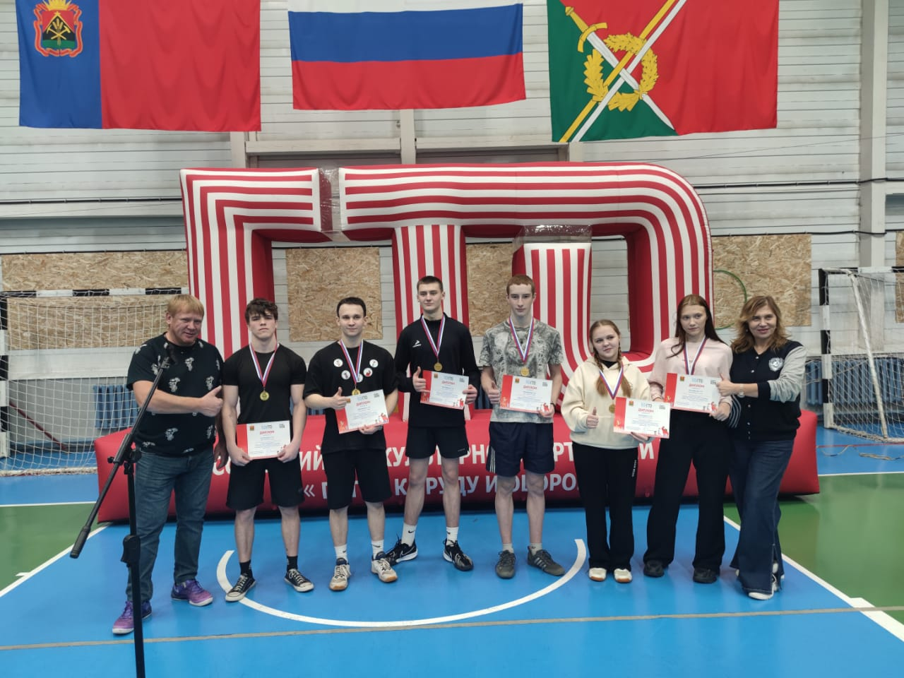
РАСХОДЫ БЮДЖЕТА ТЯЖИНСКОГО МУНИЦИПАЛЬНОГО ОКРУГА В СФЕРЕ СРЕДСТВ МАССОВОЙ ИНФОРМАЦИИ, ФИЗИЧЕСКОЙ КУЛЬТУРЫ И СПОРТА в 2024 году
Наименование расходов | Уточненный план, тыс.руб. | Исполнено, тыс.руб. | % исполнения к плану
Массовый спорт, всего: | 593,56 | 593,56 | 100,00
в том числе: - организация и проведение спортивных мероприятий | 473,56 | 473,56 | 100,00
- проведение физкультурно-оздоровительных и спортивно-массовых мероприятий с широким участием населения всех возрастов | 120,00 | 120,00 | 100,00
Периодическая печать и издательства (услуги на освещение мероприятий, проводимых органами местного самоуправления) | 2 406,36 | 2 382,18 | 99,00

Slide 17
ИНФОРМАЦИЯ О РЕАЛИЗАЦИИ МУНИЦИПАЛЬНЫХ ПРОГРАММ ТЯЖИНСКОГО МУНИЦИПАЛЬНОГО ОКРУГА в 2024 году
Наименование муниципальных программ | Уточненный план, тыс.руб. | Исполнено, тыс.руб. | % исполнения к плану
«Обеспечение деятельности органов местного самоуправления Тяжинского муниципального округа» | 128 287,93 | 127 935,16 | 99,73
«Социальная поддержка населения Тяжинского муниципального округа» | 162 224,07 | 160 929,24 | 99,20
«Жилищная и социальная инфраструктура Тяжинская муниципального округа» | 6 334,53 | 6 334,52 | 100,00
«Жилищно-коммунальный и дорожный комплекс, энергосбережение и повышение энергоэффективности Тяжинского муниципального округа» | 401 145,51 | 379 468,37 | 94,60
«Развитие системы образования Тяжинского муниципального округа» | 983 659,63 | 967 233,11 | 98,33
«Молодежь и спорт Тяжинского муниципального округа» | 2 539,14 | 2 539,14 | 100,00
«Культура Тяжинского муниципального округа» | 254 870,20 | 252 890,01 | 99,22
«Пресса Тяжинского муниципального округа» | 2 406,36 | 2 382,17 | 98,99
«Имущественный комплекс Тяжинского муниципального округа» | 71 325,53 | 70 672,60 | 99,08
«Обеспечение безопасности населения. Профилактика правонарушений в Тяжинском муниципальном округе» | 42 919,66 | 42 485,86 | 98,99
«Управление муниципальными финансами Тяжинского муниципального округа» | 14 502,59 | 13 496,19 | 93,06

Slide 18
ИНФОРМАЦИЯ О РЕАЛИЗАЦИИ МУНИЦИПАЛЬНЫХ ПРОГРАММ ТЯЖИНСКОГО МУНИЦИПАЛЬНОГО ОКРУГА в 2024 году
Наименование муниципальных программ | Уточненный план, тыс.руб. | Исполнено, тыс.руб. | % исполнения к плану
«Профилактика терроризма и экстремизма, минимизации и (или) ликвидации последствий проявлений терроризма и экстремизма, а также гармонизации межнациональных и межконфессиональных отношений в Тяжинском муниципальном округе» | 24 717,10 | 24 717,10 | 100,00
«Формирование современной городской среды Тяжинского муниципального округа | 8 959,31 | 8 959,31 | 100,00
«Укрепление общественного здоровья населения Тяжинского муниципального округа | 120,00 | 120,00 | 100,00
ИТОГО | 2 104 011,56 | 2 060 162,78 | 97,92

Slide 19
КОНТАКТНАЯ ИНФОРМАЦИЯ
ФИНАНСОВОЕ УПРАВЛЕНИЕ
ТЯЖИНСКОГО МУНИЦИПАЛЬНОГО ОКРУГА
АДРЕС: 652240, Кемеровская область — Кузбасс,
пгт.Тяжинский, ул.Советская, 1а
ТЕЛЕФОН: Отдел бюджетного учета и отчетности
Тел. 8 (384-49) 27-3-93
АДРЕС ЭЛЕКТРОННОЙ ПОЧТЫ: tjnrf@ofukem.ru
РЕЖИМ РАБОТЫ: пн — пт с 8.30 до 17.30
обед с 13.00 до 14.00
выходные дни: суббота и воскресенье

Slide 20
СПАСИБО ЗА ВНИМАНИЕ

